Slide 1
Livret scolaire et DNB décret n° 2015-1929 du 31-12-2015 - J.O. du 3-1-2016 (B.O N°3 du 21 janvier 2016) note de service n° 2016-063 du 6-4-2016

Slide 2
Le livret scolaire :
Désormais, les élèves n’auront qu’un seul document.
À la fin de chaque trimestre, un bulletin détaillant :
au recto, le niveau des élèves par matière
au verso, les appréciations générales et les projets menés
Ce modèle national est construit sur un format identique du CP à la 3ème.

Slide 3
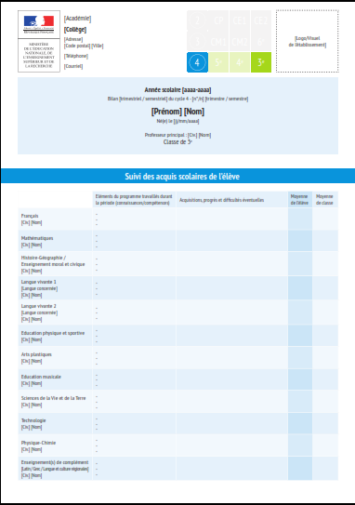
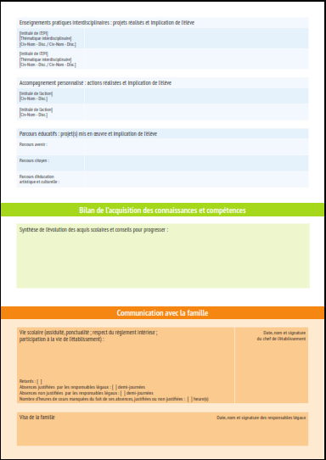

Slide 4
À la fin de chaque cycle (CE2, 6e, 3e), une fiche dresse un bilan global sur les 8 champs d’apprentissage du socle
grâce à un indicateur simple : maîtrise insuffisante, fragile, satisfaisante ou très bonne.
À la fin de la scolarité obligatoire, les parents disposeront d’un dossier simple d’une trentaine de bulletins.
Notes:
langue française à l’oral et à l’écrit ;
langages mathématiques, scientifiques et informatiques ;
représentations du monde et activité humaine ;
langues étrangères et régionales ;
systèmes naturels et systèmes techniques ;
formation de la personne et du citoyen ;
langages des arts et du corps ;
méthodes et outils pour apprendre

Slide 5
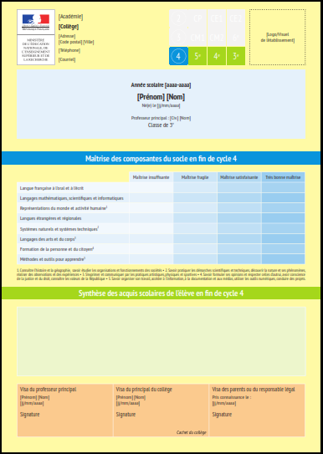

Slide 6
Le brevet : avant / après

Slide 7
Actuellement | A partir de 2016
Le contrôle continu représente 200 points. On additionne les notes obtenues en contrôle continu tout au long de l’année en classe de 3e dans l’ensemble des disciplines à l’exception de l’histoire- géographie : français, mathématiques, Langues vivantes, PSE, EPS, Enseignements artistiques, Sciences et technologie (coef 2), Découverte professionnelle (coef 3). L’élève doit par ailleurs attester de sa maîtrise de l’ensemble des domaines du socle commun pour obtenir le diplôme national du brevet (livret personnel de compétences). | Le contrôle continu représente 400 points. Chacun des 8 champs d’apprentissage du socle commun apporte un nombre de points à l’élève, arrêté lors du conseil de classe du 3e trimestre de la classe de 3e : • Maîtrise insuffisante (10 points) • Maîtrise fragile (25 points) • Maîtrise satisfaisante (40 points) Très bonne maîtrise (50 points) Peuvent s'y ajouter les points obtenus pour un enseignement de complément que le candidat a suivi et s'il a atteint (10 points) ou dépassé (20 points) les objectifs d'apprentissage du cycle. L'enseignement de complément est au choix : langue et culture de l'Antiquité ou langue et culture régionale ou découverte professionnelle.

Slide 8
Actuellement | A partir de 2016
Le contrôle final représente 160 points. • Le français sur 40 points. • Les mathématiques sur 40 points. • L’histoire – géographie - éducation civique sur 40 points L’histoire des arts sur 40 points. L’élève est reçu s’il cumule 180 points sur les 360 et s’il a obtenu la validation de la maîtrise des compétences du socle commun. | Le contrôle final représente 300 points. • Le français, l’histoire-géographie et l’enseignement moral et civique sont évalués sur 100 points. • Les mathématiques, les SVT, la physique-chimie et la technologie sont évaluées sur 100 points. • L’épreuve orale portant sur un projet mené dans le cadre d'un EPI ou de l'un des parcours éducatifs est évaluée sur 100 points. L’élève est reçu s’il cumule 350 points sur les 700.

Slide 9
Actuellement | A partir de 2016
Il obtient la mention : • assez bien s’il cumule plus de 216 points • bien s’il cumule plus de 252 points • très bien s’il cumule plus de 288 points | Il obtient la mention : • assez bien s’il cumule plus de 420 points • bien s’il cumule plus de 490 points très bien s’il cumule plus de 560 points

Slide 10
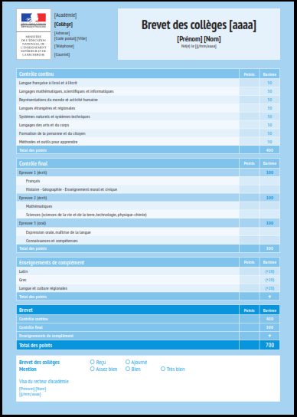

Slide 11
Les épreuves :
1 - Première épreuve écrite : mathématiques, physique-chimie, sciences de la vie et de la Terre et technologie
Durée de l'épreuve : 3 heures
Nature de l'épreuve : écrite
Objectifs de l'épreuve :
Pour tous les candidats, l'épreuve évalue principalement les compétences attendues en fin de cycle 4 pour le domaine 1 « Les langages pour penser et communiquer », notamment pour sa composante « Comprendre, s'exprimer en utilisant les langages mathématiques, scientifiques et informatiques », et pour le domaine 4 « Les systèmes naturels et les systèmes techniques » du socle commun de connaissances, de compétences et de culture.
Notes:
Pour les candidats de la série professionnelle, des sujets distincts sont élaborés en adéquation avec les spécificités des classes de troisième préparatoires à l'enseignement professionnel, des classes des sections d'enseignement général et professionnel adapté et des classes de troisième de l'enseignement agricole. Ces spécificités sont explicitées dans des référentiels adaptés.

Slide 12
Structure de l’épreuve :
L'épreuve se compose de deux parties, séparées par une pause de quinze minutes :
une première partie, d'une durée de deux heures, porte sur le programme de mathématiques.
une seconde partie, d'une durée d'une heure, porte sur les programmes de physique-chimie, sciences de la vie et de la Terre et technologie.
Notes:
1ere partie :
Elle permet l'évaluation de la maîtrise des compétences « chercher », « modéliser », « représenter », « raisonner », « calculer » et « communiquer », telles que définies dans le programme de mathématiques du cycle 4 ;
2eme partie :
Pour chaque session de l'examen, le choix des deux disciplines concernées est opéré par la commission nationale d'élaboration des sujets. Pour les candidats de série professionnelle, ce choix tient compte des spécificités des classes de troisième préparatoires à l'enseignement professionnel, des classes des sections d'enseignement général et professionnel adapté et des classes de troisième de l'enseignement agricole.

Slide 13
Pour la deuxième partie de l'épreuve, le sujet se compose, pour chaque discipline, d'un ou plusieurs exercices d'une durée de trente minutes répartis en deux sous-parties. L'identité disciplinaire des exercices de chaque sous-partie est précisée afin de permettre une correction distincte.
Le sujet de cette première épreuve comporte obligatoirement au moins un exercice d'algorithmique ou de programmation sur l'ensemble des exercices.

Slide 14
Modalités de l'épreuve :
Le sujet est constitué d'exercices qui doivent pouvoir être traités par le candidat indépendamment les uns des autres. Une thématique commune, précisée sur le sujet, concerne tout ou partie de ces exercices. Il est indiqué au candidat qu'il peut les traiter dans l'ordre qui lui convient.
Les exercices peuvent prendre appui sur des situations issues de la vie courante ou d'autres disciplines. Ils peuvent adopter toutes les modalités possibles, y compris la forme de questionnaires à choix multiples.

Slide 15
L'évaluation doit prendre en compte la clarté et la précision des raisonnements ainsi que, plus largement, la qualité de la rédaction scientifique.
En relation avec les compétences du socle commun de connaissances, de compétences et de culture, des programmes de mathématiques, de physique-chimie, de sciences de la vie et de la Terre et de technologie, l'épreuve est construite afin d'évaluer l'aptitude du candidat :
- à maîtriser les compétences et connaissances prévues par les programmes ;
- à pratiquer différents langages (textuel, symbolique, algébrique, schématique, graphique) pour observer, raisonner, argumenter et communiquer ;
- à exploiter des données chiffrées et/ou expérimentales ;
- à analyser et comprendre des informations en utilisant les raisonnements, les méthodes et les modèles propres aux disciplines concernées ;
- à appliquer les principes élémentaires de l'algorithmique et du codage à la résolution d'un problème simple.
Les candidats rédigent chacune des parties ou sous-parties de l'épreuve sur une copie distincte par discipline ; chaque copie est relevée à la fin du temps imparti à chaque partie de l'épreuve.
Notes:
Les solutions exactes, même justifiées de manière incomplète, comme la mise en œuvre d'idées pertinentes, même maladroitement formulées, seront valorisées lors de la correction. Doivent aussi être pris en compte les essais et les démarches engagées, même non aboutis. Les candidats en sont informés par l'énoncé.

Slide 16
Évaluation de l'épreuve :
L'ensemble de l'épreuve est noté sur 100 points ainsi répartis :
- première partie d'épreuve (mathématiques) : 45 points distribués entre les différents exercices, auxquels s'ajoutent 5 points réservés à la présentation de la copie et à l'utilisation de la langue française (précision et richesse du vocabulaire, correction de la syntaxe) pour rendre compte des hypothèses et conclusions ;
- seconde partie d'épreuve (sciences et technologie) : 45 points distribués entre les exercices des différentes disciplines, auxquels s'ajoutent 5 points réservés à la présentation de la copie et à l'utilisation de la langue française (précision et richesse du vocabulaire, correction de la syntaxe) pour rendre compte des observations, expériences, hypothèses, conclusions.
Les points attribués à chaque exercice sont indiqués dans le sujet.

Slide 17
2 - Seconde épreuve écrite : français, histoire et géographie, enseignement moral et civique
Durée de l'épreuve : 5 heures
Nature de l'épreuve : écrite
Structure de l’épreuve :
L'épreuve se compose de deux parties :
- une première partie, d'une durée de trois heures, évalue principalement la capacité des candidats à comprendre, analyser et interpréter des documents et des œuvres, qu'ils soient littéraires, historiques, géographiques, artistiques ou qu'ils relèvent du champ de l'enseignement moral et civique ; cette première partie se divise en deux périodes, séparées par une pause de quinze minutes ;
- une deuxième partie, d'une durée de deux heures, évalue principalement la capacité des candidats à rédiger un texte long.
La maîtrise de la langue française à l'écrit est évaluée par des exercices différents dans chacune des deux parties, mais principalement dans la deuxième consacrée à l'écrit sous différentes formes.

Slide 18
Modalités de l’épreuve :
Première partie : analyse et compréhension de textes et de documents, maîtrise de différents langages (3 heures)
- Première partie, première période : histoire et géographie, enseignement moral et civique (2 heures)
Exercice 1. Analyser et comprendre des documents (20 points)
Exercice 2. Maîtriser différents langages pour raisonner et utiliser des repères historiques ou géographiques (20 points)
Exercice 3. Mobiliser des compétences relevant de l'enseignement moral et civique (10 points)
- Première partie, deuxième période : français (1 heure)
Comprendre, analyser et interpréter (20 points)
Deuxième partie : français - rédaction et maîtrise de la langue (2 heures)
- Dictée et réécriture (30 minutes) (5 points + 5 points)
- Travail d'écriture (1 h 30) (20 points)

Slide 19
3. Épreuve orale : soutenance d'un projet
Durée de l'épreuve : 15 minutes
Nature de l'épreuve : orale
Objectifs de l'épreuve :
L'épreuve orale de soutenance d'un projet permet au candidat de présenter l'un des projets qu'il a menés au cours des enseignements pratiques interdisciplinaires du cycle 4 ou dans le cadre de l'un des parcours éducatifs (parcours Avenir, parcours citoyen, parcours d'éducation artistique et culturelle) qu'il a suivis.
Cette épreuve orale est une soutenance : elle n'a pas pour objet d'évaluer le projet, individuel ou collectif, réalisé par l'élève, mais sa capacité à exposer la démarche qui a été la sienne, les compétences et connaissances qu'il a acquises grâce à ce projet, notamment dans les domaines 1, 2, 3 du socle commun et, selon la nature du projet, les contenus plus spécifiques des domaines 4 et 5.
Les candidats peuvent choisir de présenter l'épreuve individuellement ou en groupe, sans qu'un groupe puisse excéder trois candidats. Dans tous les cas, chaque candidat fait l'objet d'une évaluation et d'une notation individuelles.

Slide 20
Structure de l'épreuve :
L'oral se déroule en deux temps : un exposé suivi d'un entretien avec le jury.
Dans le cas d'une épreuve individuelle, l'oral prend la forme d'un exposé par le candidat d'environ cinq minutes suivi d'un entretien d'une dizaine de minutes avec le jury. Le cas échéant, le candidat peut être guidé par le jury pour mener à bien son exposé personnel. La durée totale de l'épreuve ne peut dépasser quinze minutes.
Si l'épreuve est collective, dix minutes d'exposé, pendant lesquelles chacun des candidats intervient, précèdent quinze minutes de reprise avec l'ensemble du groupe. Le jury veille à ce que chaque candidat dispose d'un temps de parole suffisant pour exposer son implication personnelle dans le projet.

Slide 21
Modalités de l’épreuve :
L'évaluation de cette épreuve orale prend appui sur un travail engagé dans le cadre d'un enseignement pratique interdisciplinaire défini et organisé par l'équipe enseignante ou de tout autre projet qui s'intègre dans l'un des parcours éducatifs construits par l'élève.
L'évaluation prend en compte la qualité de la prestation orale du candidat, tant du point de vue des contenus que de son expression
Le candidat peut, le cas échéant, présenter ce qu'il a réalisé (production sous forme de projection, enregistrement, réalisation numérique, etc.), mais cette réalisation concrète ne peut intervenir qu'en appui d'un exposé qui permet d'évaluer essentiellement les compétences orales et la capacité de synthèse
Le choix du projet que le candidat souhaite présenter durant l'épreuve orale est transmis au chef d'établissement par les responsables légaux de l'élève, selon les modalités fixées par le conseil d'administration. Ce choix précise l'intitulé et le contenu du projet réalisé ainsi que l'enseignement pratique interdisciplinaire et la thématique interdisciplinaire concernés ou, le cas échéant, le parcours éducatif retenu. Il mentionne aussi les disciplines d'enseignement impliquées. Le candidat fait également savoir s'il souhaite présenter son exposé en équipe (auquel cas les noms des coéquipiers sont mentionnés) ou s'il souhaite effectuer une partie de sa présentation dans une langue vivante étrangère ou régionale qui est alors précisée.

Slide 22
Evaluation de l’épreuve :
L'épreuve est notée sur 100 points :
- Maîtrise de l'expression orale : 50 points ;
- Maîtrise du sujet présenté : 50 points.

Slide 23
Calendrier des épreuves :
Première journée des épreuves écrites :
- Après-midi : Épreuve 1 écrite commune à tous les candidats (« Mathématiques, Physique-Chimie, Sciences de la vie et de la Terre, Technologie ») [3 h]
13 h - 15 h : Mathématiques ;
15 h 15 - 16 h 15 : Physique-Chimie ou Sciences de la vie et de la Terre ou Technologie (ou disciplines spécifiques pour les candidats de série professionnelle).
Durant la pause, les candidats sont maintenus dans la salle d'examen.

Slide 24
Deuxième journée des épreuves écrites :
Épreuve 2 écrite commune à tous les candidats (« Français, Histoire et Géographie, Enseignement moral et civique ») [5 h]
- Matin : Analyse et compréhension de textes et de documents, maîtrise de différents langages
9 h - 11 h : Questionnaire portant sur le corpus « Histoire et Géographie, Enseignement moral et civique » ;
11 h 15 - 12 h 15 : Questionnaire portant sur le corpus « Français ».
Durant la pause, les candidats sont maintenus dans la salle d'examen.
- Après-midi : Rédaction et maîtrise de la langue
14 h - 14 h 30 : Dictée et réécriture ;
14 h 30 - 16 h : Travail d'écriture.
Épreuve orale : Les candidats scolaires peuvent être amenés à passer leur épreuve orale à partir du 15 avril et jusqu'au dernier jour des épreuves écrites inclus.

